Slide 1



Intervention de Hartmann par laparoscopie : une bonne option pour la péritonite diverticulaire généralisée?
Etude comparative avec score de propension sur base de données nationale (AFC)
Husson T, Pellegrin A, Alves A, Beyer-Berjot L, Zerbib P, Bridoux V, Manceau G, Panis Y, Buscail E, Venara A, Khaoudy I, Gaillard M, Ortega-Deballon P, Thobie A, Menahem B, Eveno C, Bonnel C, Mabrut JY, Badic B, Godet C, Eid Y, Duchalais E, Lakkis Z, Cotte E, Laforest A, Desfourneaux V, Maggiori L, Rebibo L, Niki C, Talal A, Mege D, Bonnamy C, Germain A, Mauvais F, Tresallet C, Roudie J, Laurent A, Trilling B, Martin B, Massalou D, Romain B, Tranchart H, Giger U, Ouaissi M, Briant AR, Parienti JJ, Karoui M, Sabbagh C, Mariani A.

Slide 2
Introduction | Méthodes | Résultats | Discussion
Recommandations HAS 2017 pour la péritonite diverticulaire (Hinchey III - IV)
Recommandation : Résection anastomose protégée
Hartmann recommandé si instabilité hémodynamique ou risque complications
Voie d’abord de référence = laparotomie en l’absence de données en faveur de la coelio
HAS :
accord expert (AE) : dans les stades hinchey III ou IV, il n’est pas recommandé de réaliser une résection anastomose protégée
AE : l’intervention de Hartmann est recommandée quel que soit le stade de Hinchey dans 2 situations : haut risque de complications, instabilité hémodynamique
AE : dans les péritonites Hinchey III ou IV, en l’absence de données probantes, aucune recommandation ne peut être établie quant à la voie d’abord. La laparotomie reste la voie d’abord de référence dans cette situation
C : dans les stades Hinchey I et II, en échec du traitement médical, la laparoscopie est une alternative à la laparotomie

Slide 3
Introduction | Méthodes | Résultats | Discussion
Rationnel
Coelioscopie : validée pour maladie diverticulaire hors péritonite :
Sigmoïdectomie prophylactique et Hinchey I-II : ↓ morbidité, reprise du transit plus rapide, ↓ séjour
Pour la péritonite diverticulaire : peu de données !
Bénéficie sur morbidité, durée hospit et rétablissement de la continuité
Surtout séries descriptives de faible effectif ou études de registre sans score Hinchey
FAISABLE
SUITES ≈
CONVERSION 0-50%
≈ 90% RÉTABLISSEMENT COELIO APRÈS HARTMANN
Santos JAMA 2021 ; Mizrahi Colorectal Dis 2021
Katsuno Surg Today 2011 ; Letarte Dis Colon Rectum 2013 ; Letarte Am J Surg 2015
Vennix Surg Endosc 2016 ; Chouillard Dis Colon Rectum 2007 ; Rea Am J Surg 2012 ; Agaba Surg Endosc 2009 ; Turley Disc Colon Rectum 2013 ; Chand, World J Gastroenterol – 2014

Slide 4
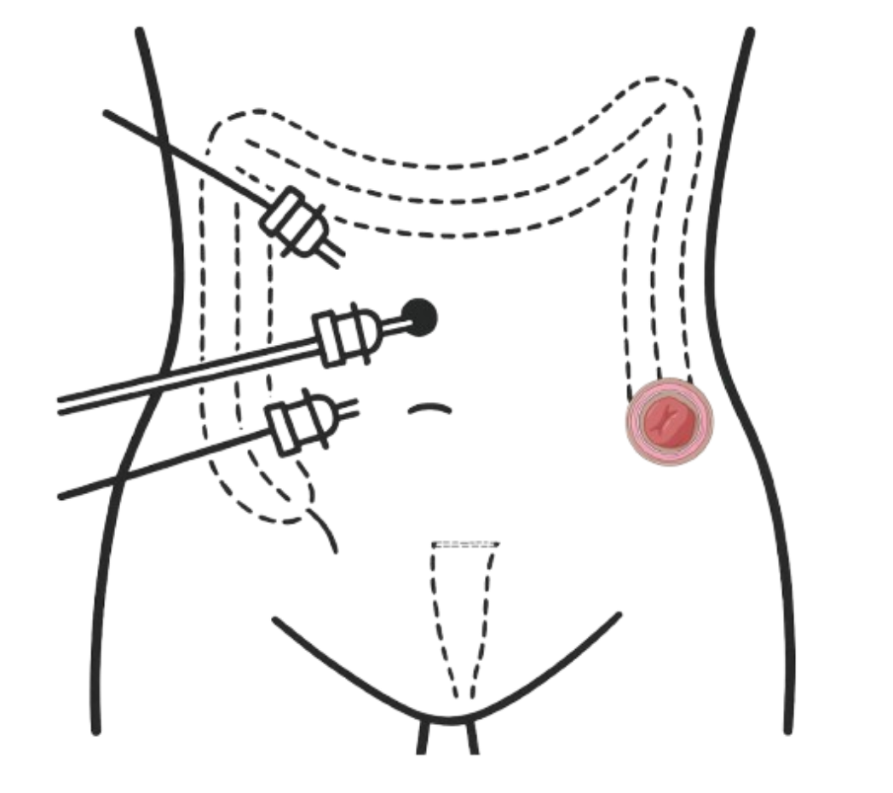
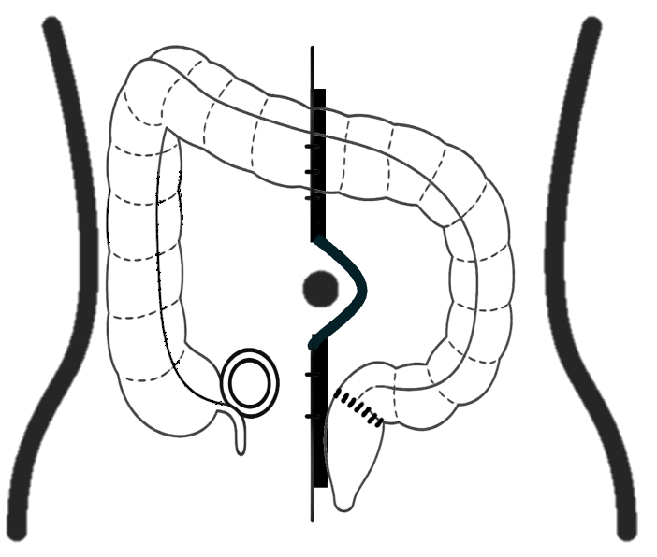
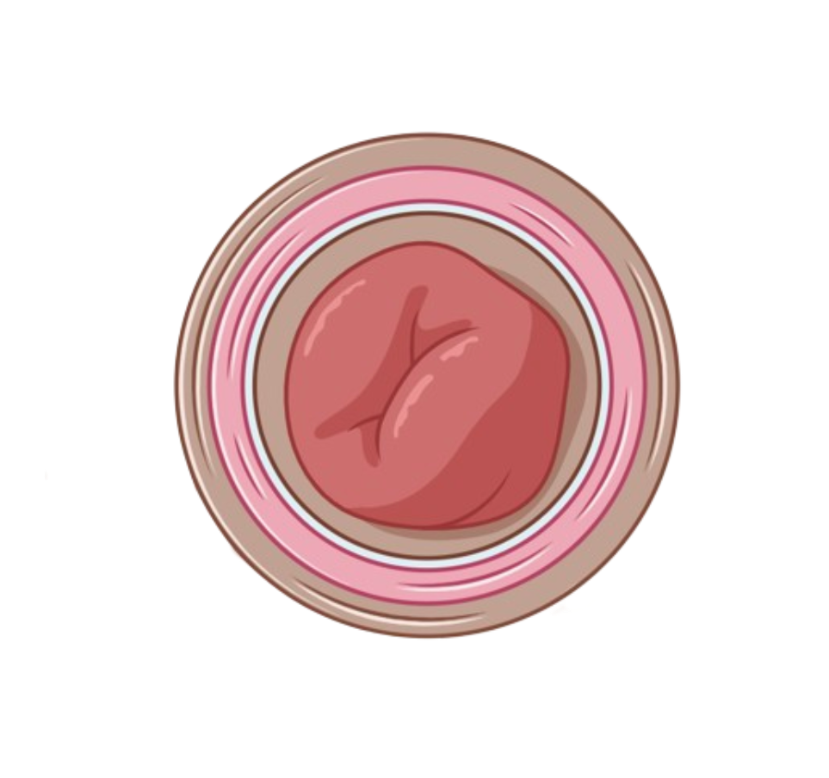
Introduction | Méthodes | Résultats | Discussion
Objectif : évaluer l’intervention de Hartmann par laparoscopie dans la péritonite diverticulaire
intervention et voie d’abord de référence
Hartmann par laparoscopie
Résection-anastomose protégée par laparotomie
versus
Critère principal : survie sans stomie (à 2 ans)
Critères secondaires : morbidité post opératoire

Slide 5
Introduction | Méthodes | Résultats | Discussion
DONNÉES
BASE AFC
Patients opérés pour maladie diverticulaire colique (urgence et programmé)
2010 à 2021 dans 43 centres participants (CHU et CH généraux)
INCLUSION
Patients opérés en urgence d’une péritonite diverticulaire (Hinchey III ou IV)
Résection anastomose protégée par laparotomie versus Hartmann par laparoscopie
Chirurgie programmé, chirurgie non urgente, Hinchey < III
Autres interventions et voies d’abord que celles évaluées
EXCLUSION
Analyse des résultats per-opératoires, post opératoires et de la survie sans stomie
Appariement des patients selon un score de propension
ANALYSE

Slide 6
Introduction | Méthodes | Résultats | Discussion
SCORE DE PROPENSION
PATIENT
MALADIE
Âge
Sexe
Tabac
IMC
Score ASA
Immunodépression
Anticoagulation curative
- ATCD de laparotomie
Stade de Hinchey

Slide 7
Introduction | Méthodes | Résultats | Discussion
Patients opérés pour une maladie diverticulaire
n = 6893
Patients opérés en urgence d’une péritonite diverticulaire Hinchey III ou IV
n = 1521
Résection anastomose (R-A) protégée
n = 207
Hartmann n = 1081
Autres n = 226
R-A protégée coelio
n = 61
R-A protégée laparo
n = 146
Hartmann coelio
n = 138
Hartmann laparo
n = 943
Appariement 1:1 selon score de propension
Résection anastomose protégée laparotomie
n = 101
Hartmann par laparoscopie
n = 101
RIC pour Crohn robot vs cœlio / Thomas HUSSON

Slide 8
Introduction | Méthodes | Résultats | Discussion
Caractéristiques initiales
AVANT APPARIEMENT |  | Hartmann coelio n = 138 | R-A protégée laparo n = 147 | p-value
Âge médian |  | 63 [51 - 76] | 59 [50 - 68] | 0.028
Sexe masculin |  | 53% | 61% | 0.2
IMC |  | 25.5 | 25.5 | 0.6
ASA > 2 |  | 26% | 16% | 0.043
Immunosuppression |  | 17% | 9.5% | 0.049
Anticoagulants |  | 9.4% | 6.1% | 0.3
ATCD laparotomie médiane |  | 11% | 8.2% | 0.5
Hinchey | Hinchey 3 | 63% | 78% | 0.007
 | Hinchey 4 | 37% | 22% | 0.007
Notes:
pas forcément utile (plutot direct après appariement)

Slide 9
Introduction | Méthodes | Résultats | Discussion
Caractéristiques initiales
APRÈS APPARIEMENT |  | Hartmann coelio n = 101 | R-A protégée laparo n = 101 | p-value | SMD
Âge |  | 58 (49 - 72) | 60 (51 - 73) | 0.2 | 0.06
Sexe masculin |  | 57% | 54% | 0.8 | 0.07
IMC |  | 25.5 | 25.5 | 0.6 | 0.01
ASA > 2 |  | 21% | 18% | 0.7 | 0.09
Immunosuppression |  | 15% | 14% | >0.9 | 0.08
Anticoagulants |  | 9.9% | 12% | 0.8 | 0.08
ATCD laparotomie médiane |  | 23% | 28% | 0.6 | 0.02
Hinchey | Hinchey 3 | 69% | 71% | 0.9 | 0.02
 | Hinchey 4 | 31% | 29% | 0.9 | 0.02
Groupes comparables sur les variables préopératoires
Notes:
pas forcément utile (plutot direct après appariement)

Slide 10
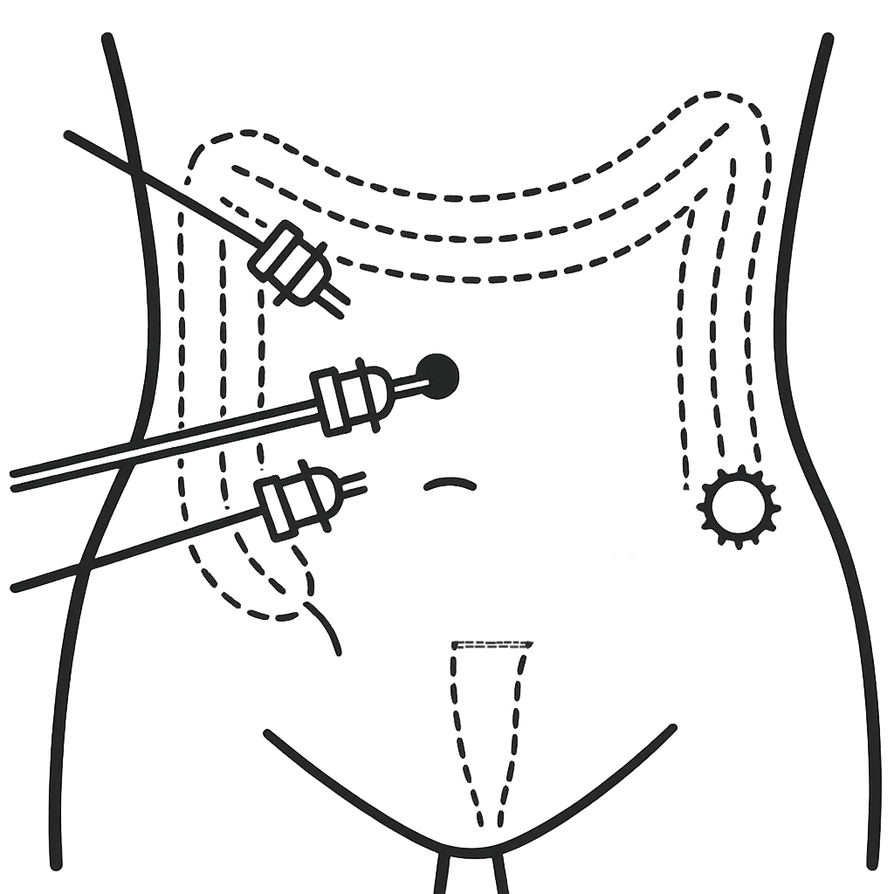
Introduction | Méthodes | Résultats | Discussion
Résultats peropératoires
Dissections
Hartmann
coelio
 | Hartmann Coelio N = 101 | R-A laparo protégée N = 101 | p-value
Abaissement angle | 15% | 72% | <0.001
Section origine AMI | 5% | 14% | 0.006
Résection anastomose laparo
Notes:
rajouter petits logos avec résection anastomose protégée et Hartmann en pointillés

Slide 11
Introduction | Méthodes | Résultats | Discussion
Résultats peropératoires
Dissections
Dissections
Hartmann
coelio
Hartmann coelio : - abaissement angle G et - section AMI à l’origine
Résection anastomose laparo
Durée opératoire
138 (100-169) min
p = 0.07
180 (120-240) min

Slide 12
Introduction | Méthodes | Résultats | Discussion
Résultats peropératoires
Dissections
Dissections
Hartmann
coelio
Hartmann coelio : - abaissement angle G et - section AMI à l’origine
Résection anastomose laparo
Durée opératoire
138 (100-169) min
p = 0.07
180 (120-240) min
Drainage
92%
82%
p = 0.03

Slide 13
Introduction | Méthodes | Résultats | Discussion
Résultats peropératoires
Dissections
Dissections
Hartmann
coelio
Hartmann coelio : - abaissement angle G et - section AMI à l’origine
Résection anastomose laparo
Durée opératoire
138 (100-169) min
p = 0.07
180 (120-240) min
Drainage
92%
82%
p = 0.03
Conversion
49%

Slide 14
Introduction | Méthodes | Résultats | Discussion
Résultats postopératoires précoces (< 90 jours)
 | Hartmann Coelio N = 101 | RA laparo N = 101 | p-value
Mortalité à 90 jours | 5% | 3% | 0.7
Réanimation | 16% | 11% | 0.4
Dindo Clavien > 2 | 27% | 26% | >0.9
Réintervention | 10% | 16% | 0.3
Drainage radiologique | 1% | 3% | 0.6
Complications chirurgicales
Fistule anastomotique |  | 8%
Abcès intra-abdominal | 7% | 9% | 0.8
Complication hémorragique | 5% | 6% | 0.8
Transfusion | 8% | 4% | 0.5
Morbidité à 90j
Pas de différence
p=0.8
Hartmann
53%
RA laparo
50%

Slide 15

Introduction | Méthodes | Résultats | Discussion
Résultats postopératoires précoces (< 90 jours)
Morbidité à 90j
Durée séjour
Pas de différence
p=0.8
Pas de différence
p=0.15
Hartmann
53%
RA laparo
50%
Hartmann
12j (8-19)
RA laparo
10j (8-16)

Slide 16

Introduction | Méthodes | Résultats | Discussion
Résultats postopératoires précoces (< 90 jours)
Morbidité à 90j
Durée séjour
Réadmission à 30j
Pas de différence
p=0.8
Pas de différence
p=0.15
Pas de différence
p=0.7
Hartmann
53%
RA laparo
50%
Hartmann
12j (8-19)
RA laparo
10j (8-16)
Hartmann
15%
RA laparo
19%

Slide 17

Introduction | Méthodes | Résultats | Discussion
Résultats postopératoires tardifs (> 90 jours)
Éventrations
Pas de différence
p=0.9
Hartmann
19%
RA laparo
21%

Slide 18
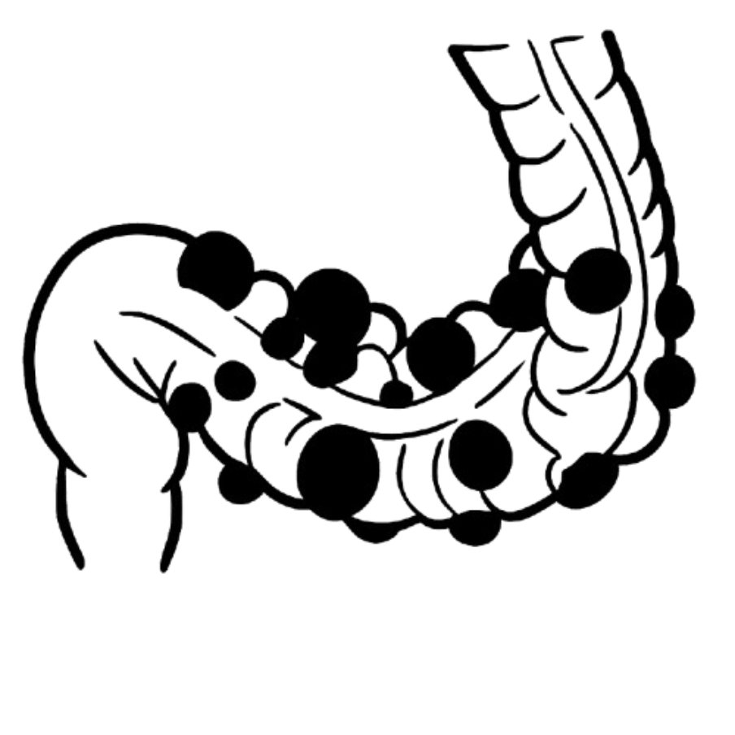
Introduction | Méthodes | Résultats | Discussion
Résultats postopératoires tardifs (> 90 jours)
Éventrations
Récidive
Pas de différence
p=0.9
Pas de différence
p > 0.9
Hartmann
19%
RA laparo
21%
Hartmann
2%
RA laparo
0%

Slide 19

Introduction | Méthodes | Résultats | Discussion
Résultats postopératoires tardifs (> 90 jours)
Éventrations
Récidive
Rétablissement
Pas de différence
p=0.9
Pas de différence
p > 0.9
MOINS pour Hartmann
p=0.002
Hartmann
19%
RA laparo
21%
Hartmann
2%
RA laparo
0%
Hartmann
70%
RA laparo
88%

Slide 20
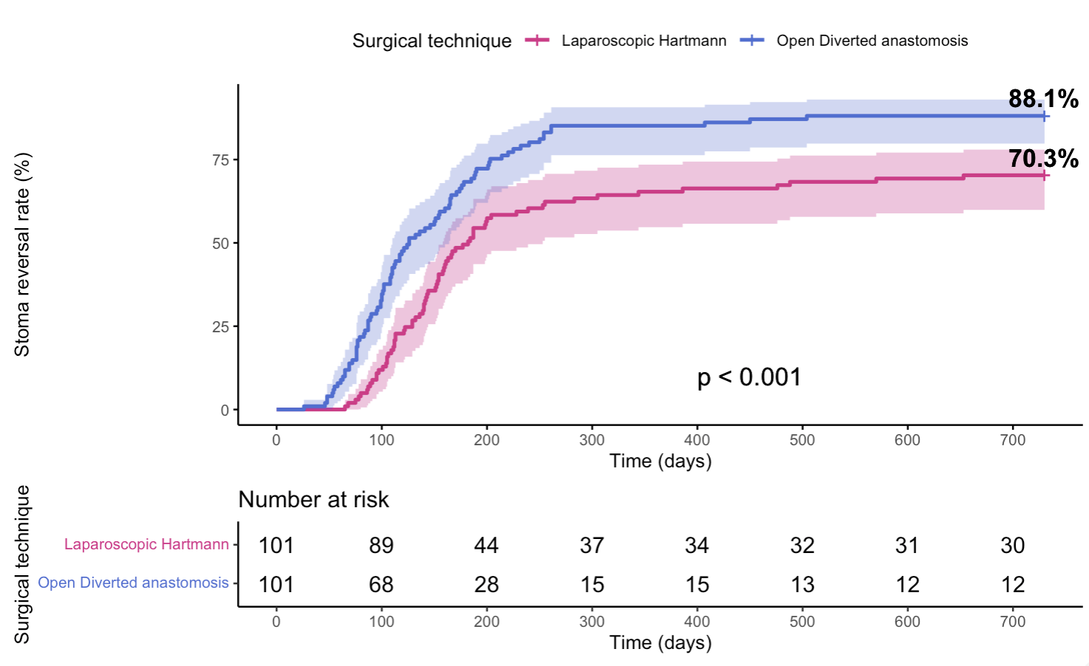



Introduction | Méthodes | Résultats | Discussion
Résultats postopératoires tardifs
Critère de jugement principal : survie sans stomie à 2 ans
 | HR | p-value
Log rank stratifié |  | < 0.001
Cox (cluster) | 1.84 [1.39-2.44] | < 0.001
Résection anastomose protégée laparo
Hartmann coelio

Slide 21
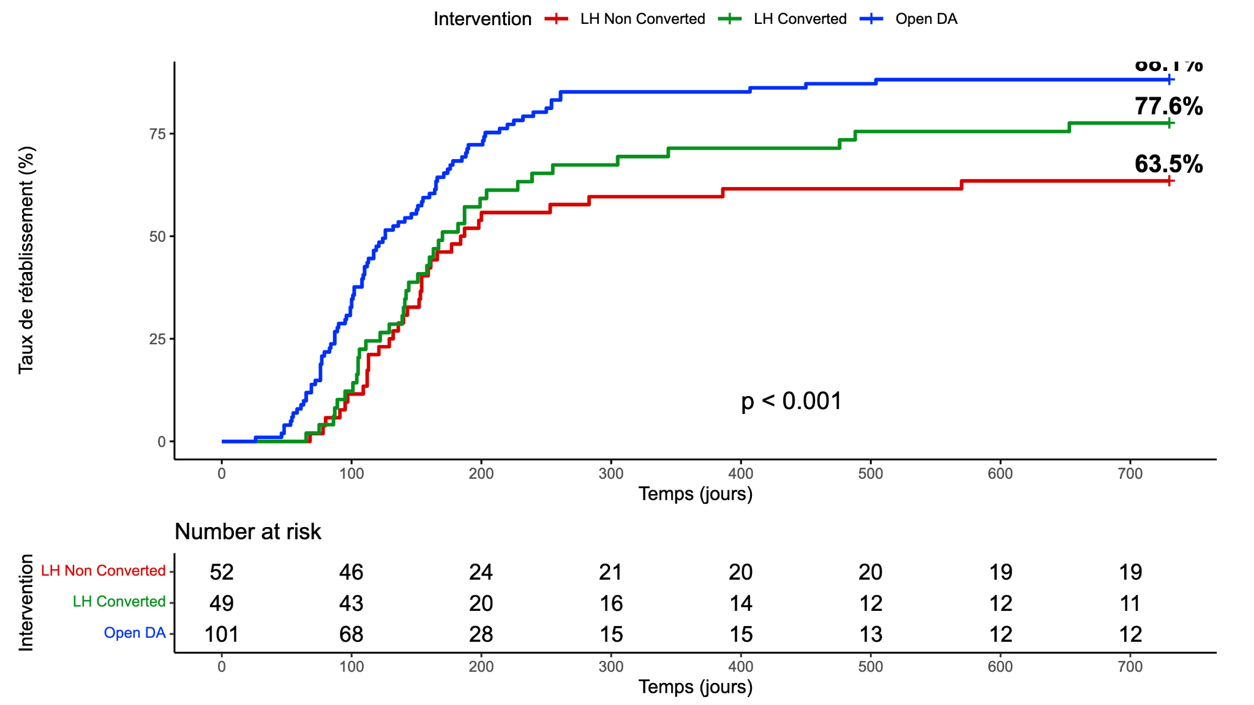

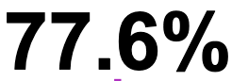
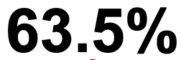
Introduction | Méthodes | Résultats | Discussion
Résultats postopératoires tardifs
Un patient sur deux converti : impact sur le rétablissement de la continuité
p = 0.01
p < 0.001
p = 0.2
Résection anastomose protégée par laparotomie
Résection anastomose protégée par laparotomie
Hartmann coelio converti
Hartmann coelio converti
Hartmann coelio non converti
Hartmann coelio non converti

Slide 22
Introduction | Méthodes | Résultats | Discussion
Résultats postopératoires tardifs
Un patient sur deux converti : impact sur le rétablissement de la continuité
p = 0.01
p < 0.001
p = 0.2
Résection anastomose protégée par laparotomie
Résection anastomose protégée par laparotomie
Hartmann coelio converti
Hartmann coelio converti
Hartmann coelio non converti
Hartmann coelio non converti
Survie sans stomie significativement meilleure dans le groupe résection anastomose, quelque soit le statut converti / non converti

Slide 23
Introduction | Méthodes | Résultats | Discussion
Forces
Base de données nationale multicentrique (AFC)
Plus importante série de Hartmann coelio de la littérature
Méthodologie : appariement selon score de propension
Limites
Caractère rétrospectif : absence de randomisation
Informations manquantes : état hémodynamique, absence de projet de rétablissement
50% conversion dans le groupe coelio : pas d’information sur les causes
Pas d’information sur les modalités du rétablissement (coelio / laparo, ACR protégée)

Slide 24

Introduction | Méthodes | Résultats | Discussion
Conclusion
Malgré des suites opératoires comparables, l’intervention de Hartmann par laparoscopie dans la péritonite diverticulaire généralisée est associée à une diminution du taux de rétablissement de la continuité et une moins bonne survie sans stomie.
Résultats précoces
Résultats tardifs
Rétablissement
↘︎ taux de rétablissement
↗︎ délai de rétablissement
↘︎ survie sans stomie
Morbidité ≈
Pas de différence
En faveur de la résection anastomose protégée
La résection anastomose protégée par laparotomie reste l’intervention de référence dans la péritonite diverticulaire Hinchey classée III - IV.
Notes:
conclusion : peut être refaire avec icônes objectifs

Slide 25
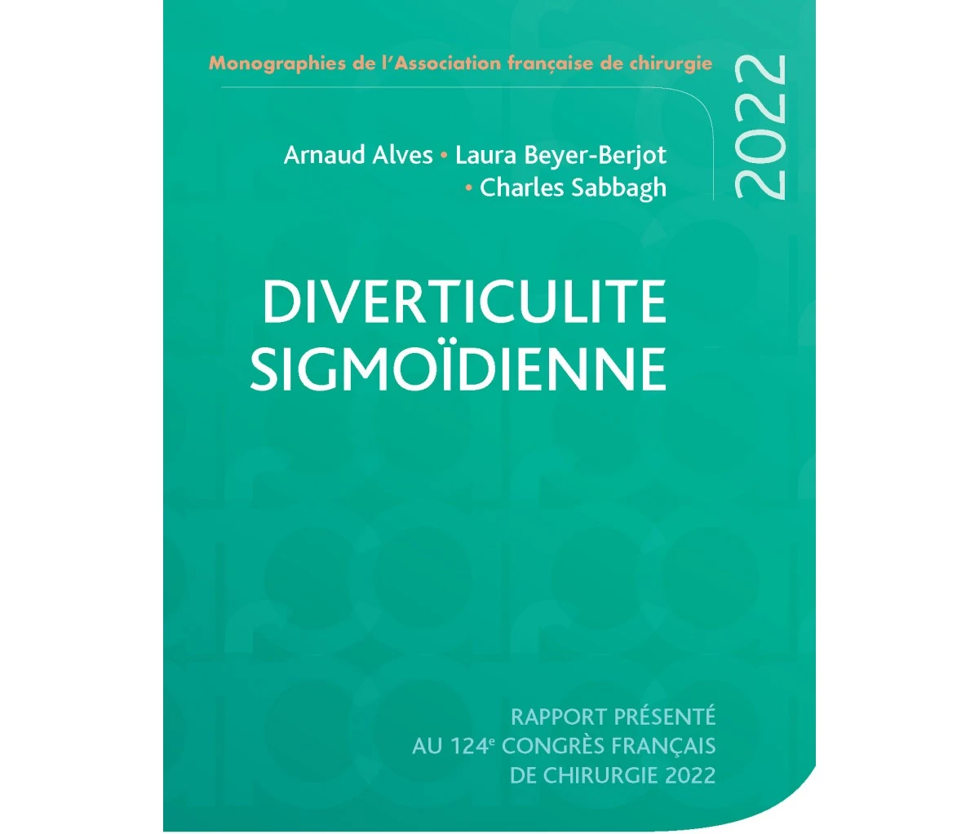
Introduction | Méthodes | Résultats | Discussion
Remerciements
ALVES Arnaud (Caen)
SABBAGH Charles (Amiens)
BEYER-BERJOT Laura (Marseille)
OUAISSI Mehdi (Tours)
ZERBIB Philippe (Lille)
BRIDOUX Valérie (Rouen)
MANCEAU Gilles (HEGP)
PANIS Yves (Beaujon)
BUSCAIL Etienne (Toulouse)
VENARA Aurélien (Angers)
KHAOUDY Iman (Le Havre)
GAILLARD Martin (Cochin)
VIENNET Manon (Dijon)
THOBIE Alexandre (Avranches)
MENAHEM Benjamin (Caen)
EVENO Clarisse (Lille)
BONNEL Catherine (Longjumeau)
MABRUT Jean-Yves (Lyon)
BADIC Bogdan (Brest)
GODET Camille (Saint-Lô)
EID Yassine (Caen)
DUCHALAIS Emilie (Nantes)
LAKKIS Zaher (Besançon)
COTTE Eddy (Lyon)
LAFOREST Anaïs (IMM)
DEFOURNEAUX Véronique (Rennes)
MAGGIORI Léon (Saint Louis)
REBIBO Lionel (Bichat)
NIKI Christou (Limoges)
TALAL Ali (Alençon)
MEGE Diane (Marseille)
BONNAMY Cécile (Bayeux)
GERMAIN Adeline (Strasbourg)
MAUVAIS François (Beauvais)
TRESALLET Christophe (Avicenne)
ROUDIE Jean (Fort de France)
LAURENT Alexis (Henri Mondor)
TRILLING Bertrand (Grenoble)
BERTRAND Martin (Nimes)
MASSALOU Damien (Nice)
ROMAIN Benoit (Strasbourg)
TRANCHART Hadrien (Beclère)
Notes:
conclusion : peut être refaire avec icônes objectifs

Slide 26
Intervention de Hartmann par laparoscopie : une bonne option pour la péritonite diverticulaire généralisée?
Etude comparative avec score de propension sur base de données nationale (AFC)
Husson T, Pellegrin A, Alves A, Beyer-Berjot L, Zerbib P, Bridoux V, Manceau G, Panis Y, Buscail E, Venara A, Khaoudy I, Gaillard M, Ortega-Deballon P, Thobie A, Menahem B, Eveno C, Bonnel C, Mabrut JY, Badic B, Godet C, Eid Y, Duchalais E, Lakkis Z, Cotte E, Laforest A, Desfourneaux V, Maggiori L, Rebibo L, Niki C, Talal A, Mege D, Bonnamy C, Germain A, Mauvais F, Tresallet C, Roudie J, Laurent A, Trilling B, Martin B, Massalou D, Romain B, Tranchart H, Giger U, Ouaissi M, Briant AR, Parienti JJ, Karoui M, Sabbagh C, Mariani A.

Slide 27
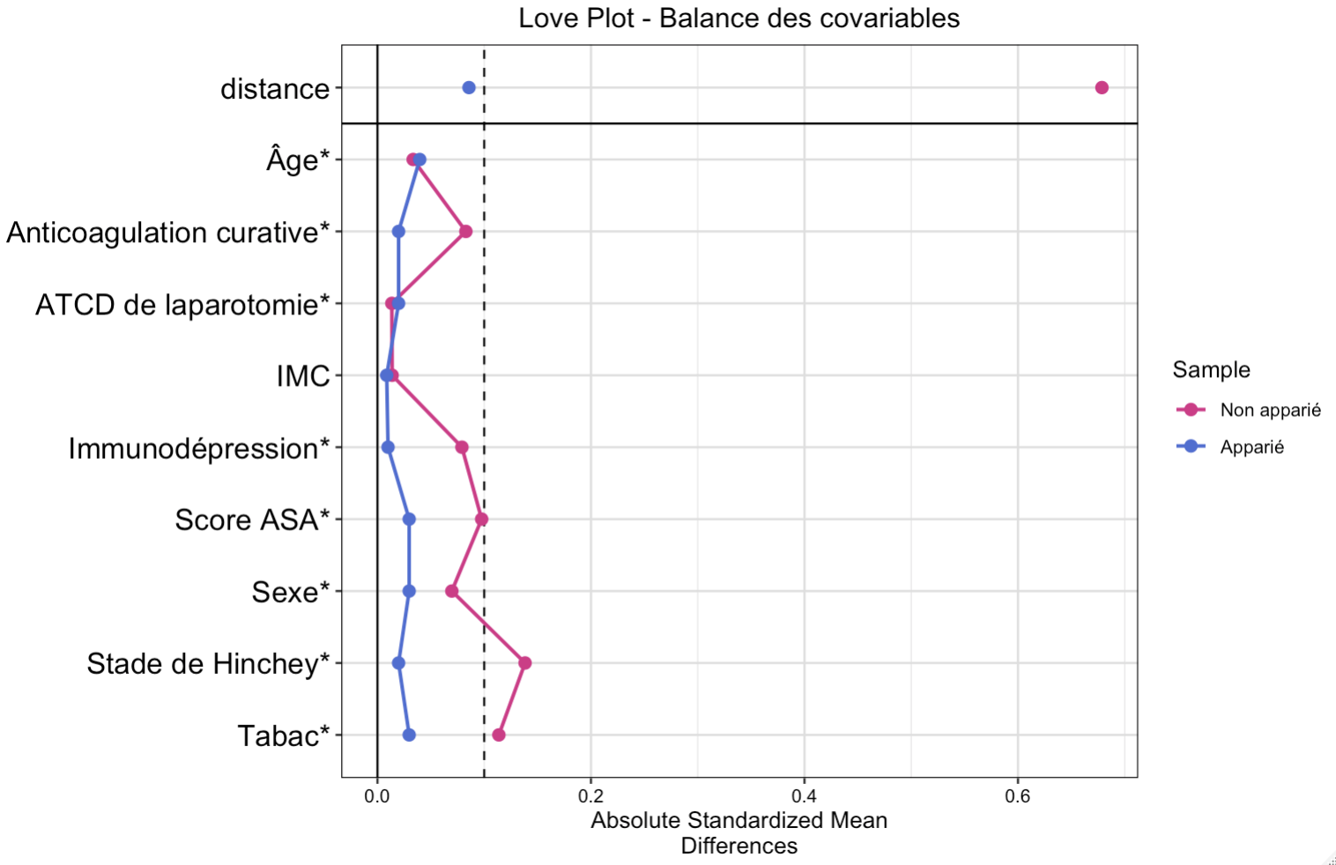
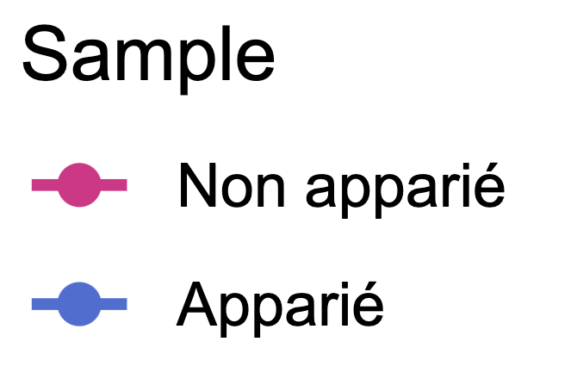
Introduction | Méthodes | Résultats | Discussion
Caractéristiques initiales
Autre façon de s’assurer de l’appariement :
différences moyennes standardisées < 0.1
Notes:
supplément

Slide 28
Introduction | Méthodes | Résultats | Discussion
Comparaisons initiales | Wilcoxon | Variables quantitatives non normales
 | Chi2 de Pearson | Variables qualitatives à effectifs > 5
 | Fischer | Variables qualitatives à petits effectifs
Score de propension | Imputation multiple des données | 5 jeux de données, appariement prédictif sur la médiane (PMM), pooling selon Rubin
 | Méthode nearest neighbor, caliper 0.2 | Âge, sexe, tabac, BMI Score ASA, immunodépression, antico curatifs ATCD laparotomie Stade de Hinchey
Comparaison appariées | Rangs signés de Wilcoxon | Variables quantitatives post-appariement
 | McNemar | Variables qualitatives binaires appariées
Survie | Log rank stratifié par paires
 | Cox robuste + pooling Rubin | Modèle avec cluster sur paires, résultats poolés selon Rubin
 | Cox stratifié sur les paires | Strate = paire appariée, comparaison stricte intra-paire

Slide 29
Introduction | Méthodes | Résultats | Discussion
Résultats postopératoires tardifs
Un patient sur deux converti : impact sur le rétablissement de la continuité
Résection anastomose protégée par laparotomie
Résection anastomose protégée par laparotomie
Hartmann coelio converti
Hartmann coelio converti
Hartmann coelio non converti
Hartmann coelio non converti
 | Log rank | Cox (cluster) | Interprétation : survie sans stomie
Hartmann converti vs RA protégée | p = 0.02 | HR = 1.59 [1.12-2.27] (p = 0.01) | Meilleure pour RA protégée
Hartmann non converti vs RA protégée | p < 0.001 | HR = 2.09 [1.44-3.01] (p < 0.001) | Meilleure pour RA protégée
Harmann converti vs non converti | p = 0.22 | HR = 1.34 [0.85-2.13] (p = 0.21) | Pas de différence

Slide 30
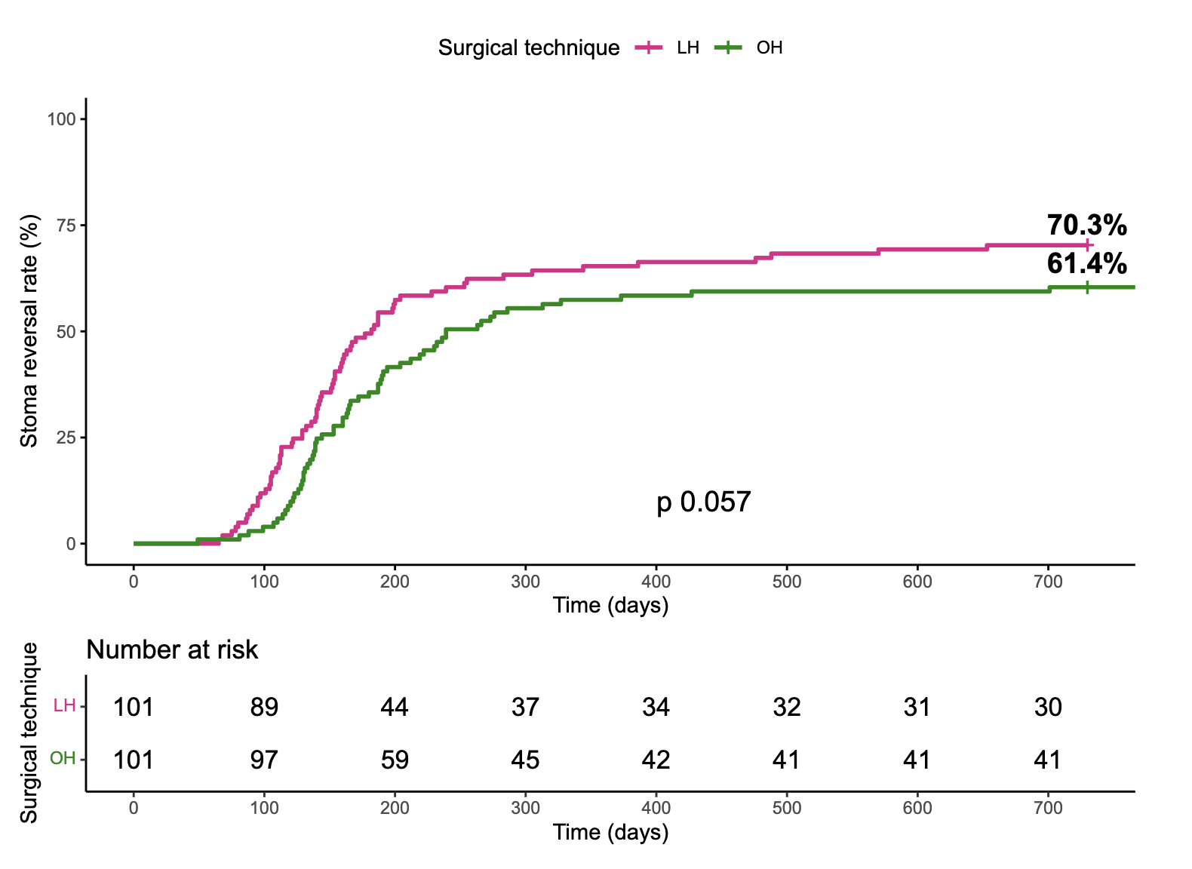
Introduction | Méthodes | Résultats | Discussion
Et les Hartmann laparo ?
Appariement des 101 patients coelio 1:1 avec patients Hartmann laparo sur mêmes critères
Tests statistiques idem : taux de fermeture de stomie, délai médian, stoma free survival
Hartmann | Coelio N = 101 | Laparo N = 101 | p-value
Rétablissement (%) | 71 (70%) | 62 (61%) | 0.188
 | HR | p-value
Log rank |  | 0.023
Cox (cluster) | 1.37 [1.01 - 1.86] | 0.044

Slide 31
Introduction | Méthodes | Résultats | Discussion
Résultats postopératoires tardifs
Rétablissement : taux et délai médian
 | Hartmann Coelio, N = 101 | RA laparo, N = 101 | p-value
Taux de rétablissement (%) | 71 (70%) | 89 (88%) | 0.002
Délai médian | 144 jours (108 - 187) | 113 jours (83 - 174) | 0.068
TAUX DE RÉTABLISSEMENT
Significativement meilleur dans le groupe résection-anastomose
Délai médian
Pas de différence significative
Tendance faveur résection anastomose

Slide 32
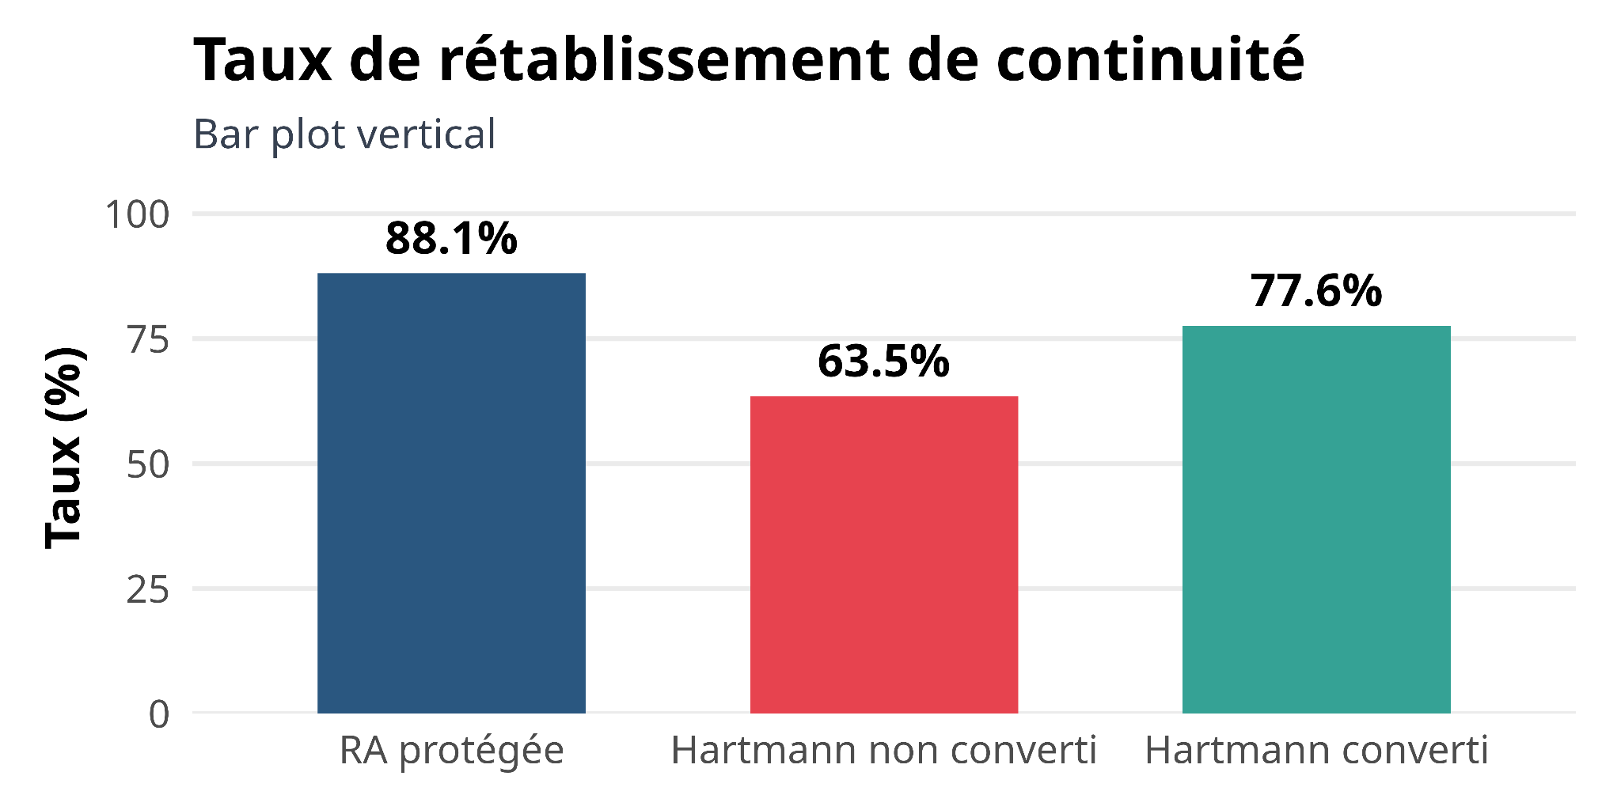
Introduction | Méthodes | Résultats | Discussion
Résultats postopératoires tardifs
Un patient sur deux converti : impact sur le rétablissement de la continuité
p = 0.04
p = 0.007
TAUX DE RÉTABLISSEMENT
Significativement meilleur dans le groupe résection-anastomose (pas d’impact de la conversion)

Slide 33
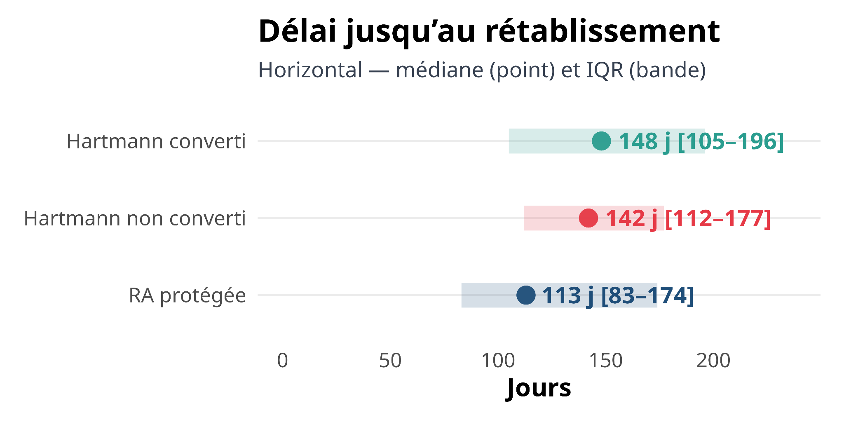
Taux de rétablissement plus élevé pour les résections anastomoses protégées laparo quelque soit le statut converti / non converti
Délai : en faveur de la résection anastomose, pas de différence significative
Introduction | Méthodes | Résultats | Discussion
Résultats postopératoires tardifs
Un patient sur deux converti : impact sur le rétablissement de la continuité
p = 0.04
p = 0.007
TAUX DE RÉTABLISSEMENT
Significativement meilleur dans le groupe résection-anastomose (pas d’impact de la conversion)
Délai médian
Pas de différence significative
Tendance faveur résection anastomose

